Slide 1
Образовательная область художественно-эстетическое развитие

Slide 2
«Художественно-эстетическое развитие предполагает развитие предпосылок ценностно-смыслового восприятия и понимания произведений искусства (словесного, музыкального, изобразительного), мира природы; становление эстетического отношения к окружающему миру; формирова­ние элементарных представлений о видах искусства; восприятие музыки, художественной литературы, фольклора; стимулирование сопереживания персонажам художественных произведений; реализацию самостоятельной творческой деятельности детей

Slide 3
Основные цели и задачи .Формирование интереса к эстетической стороне окружающей действительности, эстетического отношения к предметам и явлениям окружающего мира, произведениям искусства; воспитание интереса к художественно­творческой деятельности. .Развитие эстетических чувств детей, художественного восприятия, образных представлений, воображения, художественно-творческих способностей. .Развитие детского художественного творчества, интереса к самостоятельной творческой деятельности (изобразительной, конструктивно-модельной, музыкальной и др.); удовлетворение потребности детей в самовыражении.

Slide 4
.
Изобразительная деятельность. Развитие интереса к различным видам изобразительной деятельности; совершенствование умений в рисовании, лепке, аппликации, прикладном творчестве.
Воспитание эмоциональной отзывчивости при восприятии произведений изобразительного искусства.
Воспитание желания и умения взаимодействовать со сверстниками при создании коллективных работ.

Slide 5
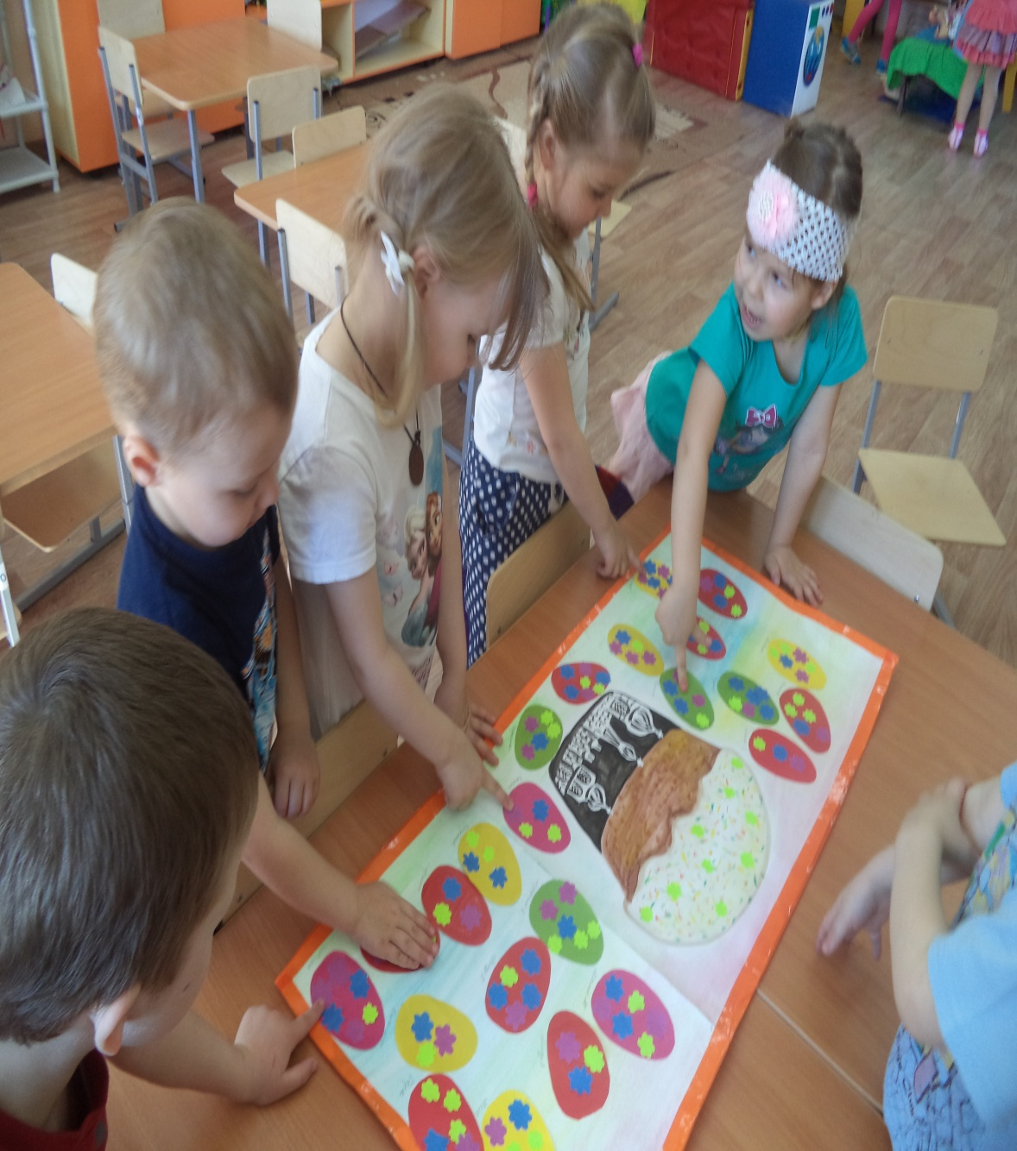

Slide 6
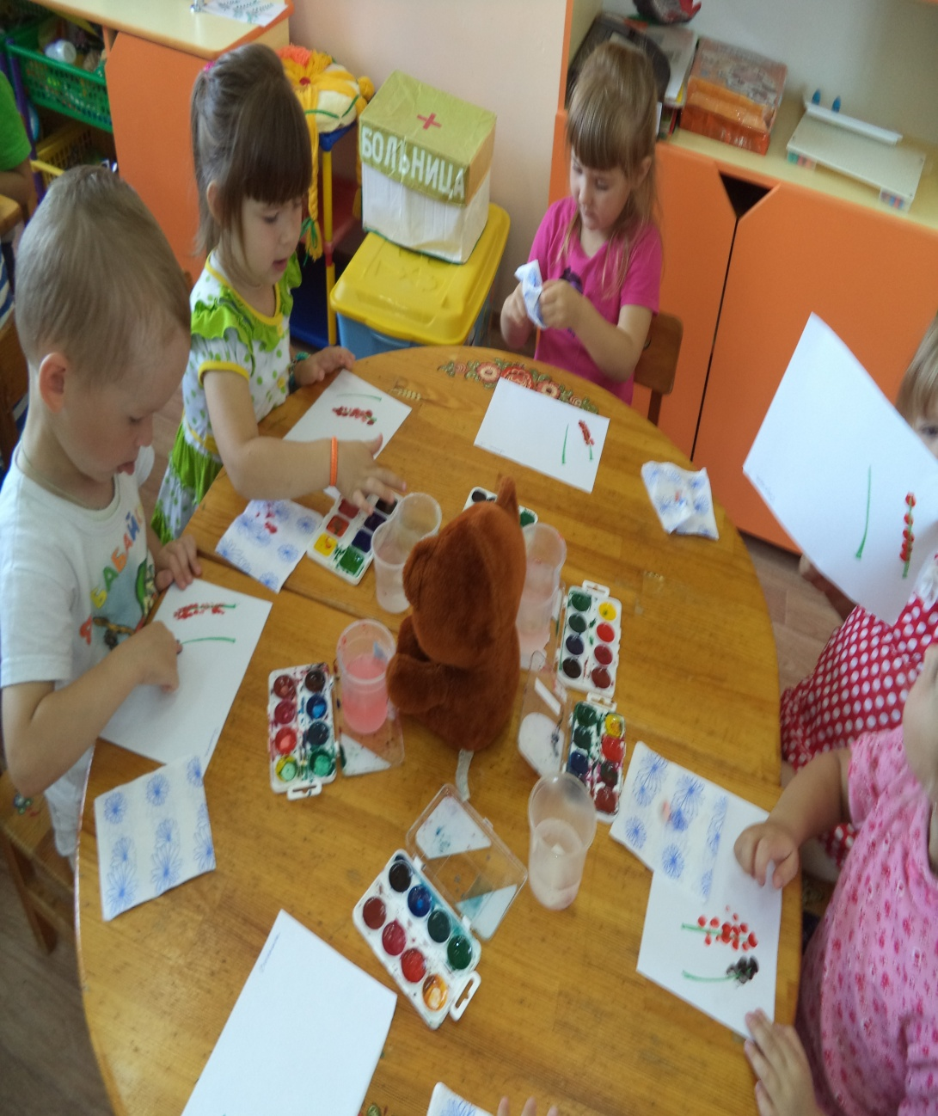

Slide 7
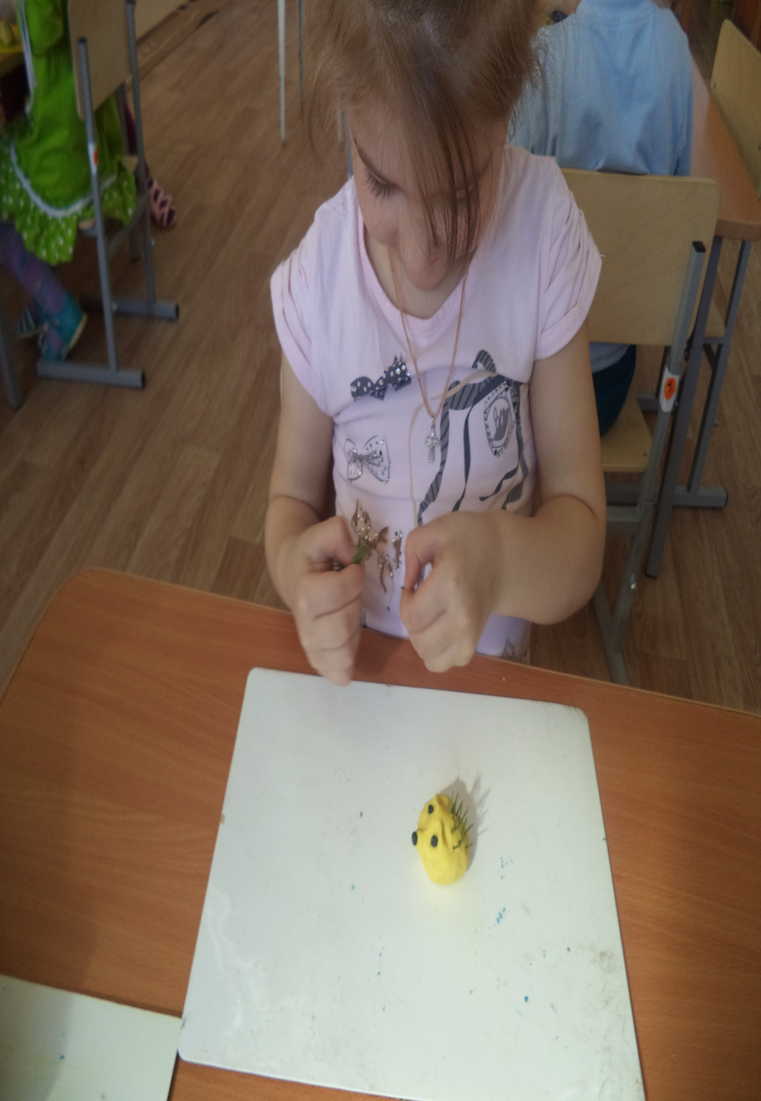

Slide 8
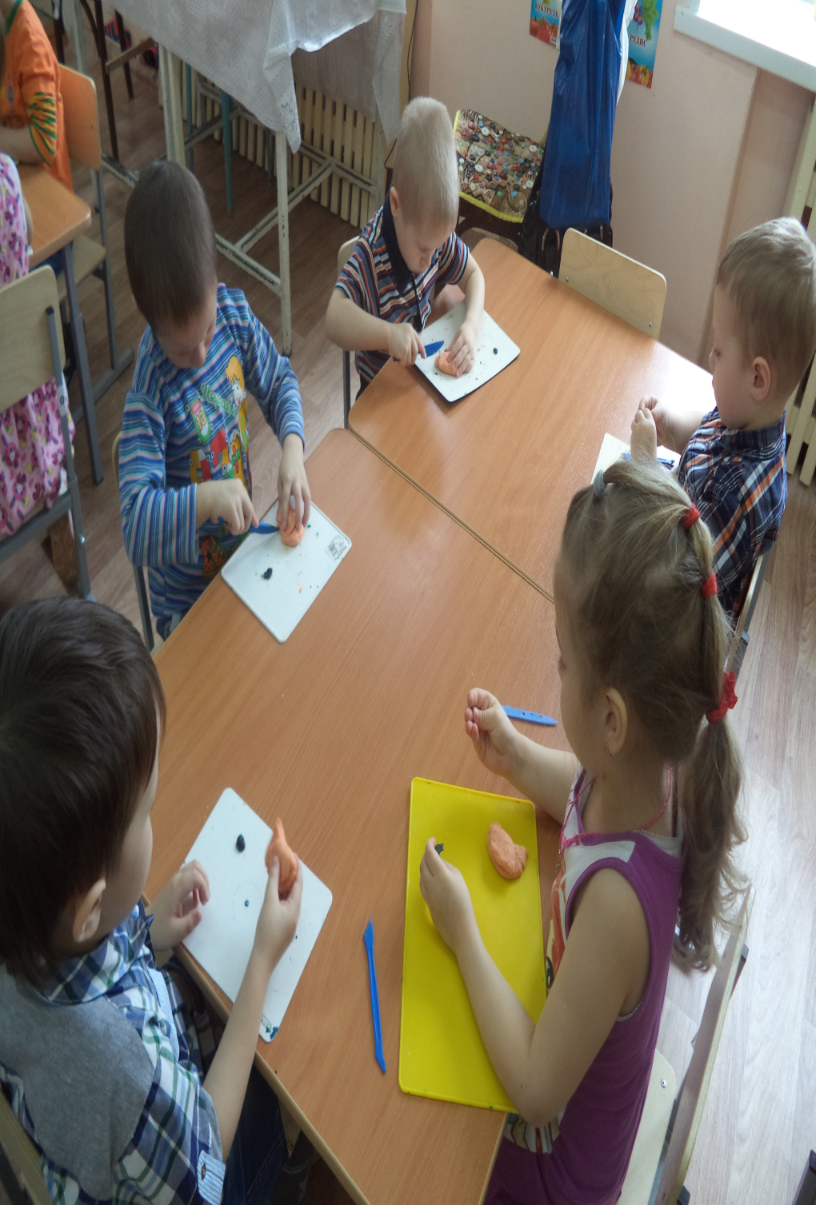

Slide 9
Содержание психолого­-педагогической работы
Приобщение к искусству
Вторая группа раннего возраста (от 2 до 3 лет)
Развивать художественное восприятие, воспитывать отзывчивость на музыку и пение, доступные пониманию детей произведения изобразительного искусства, литературы.
Рассматривать с детьми иллюстрации к произведениям детской литературы. Развивать умение отвечать на вопросы по содержанию картинок.
Знакомить с народными игрушками: дымковской, богородской, матрешкой, Ванькой-встанькой и другими, соответствующими возрасту детей.
Обращать внимание детей на характер игрушек (веселая, забавная и др.), их форму, цветовое оформление.

Slide 10
Младшая группа (от 3 до 4 лет)
Содействовать возникновению положительного эмоционального отклика на литературные и музыкальные произведения, красоту окружающего мира, произведения народного и профессионального искусства (книжные иллюстрации, изделия народных промыслов, предметы быта, одежда).
Подводить детей к восприятию произведений искусства. Знакомить с элементарными средствами выразительности в разных видах искусства (цвет, звук, форма, движение, жесты), подводить к различению видов искусства через художественный образ.
Готовить детей к посещению кукольного театра, выставки детских работ и т. д.

Slide 11
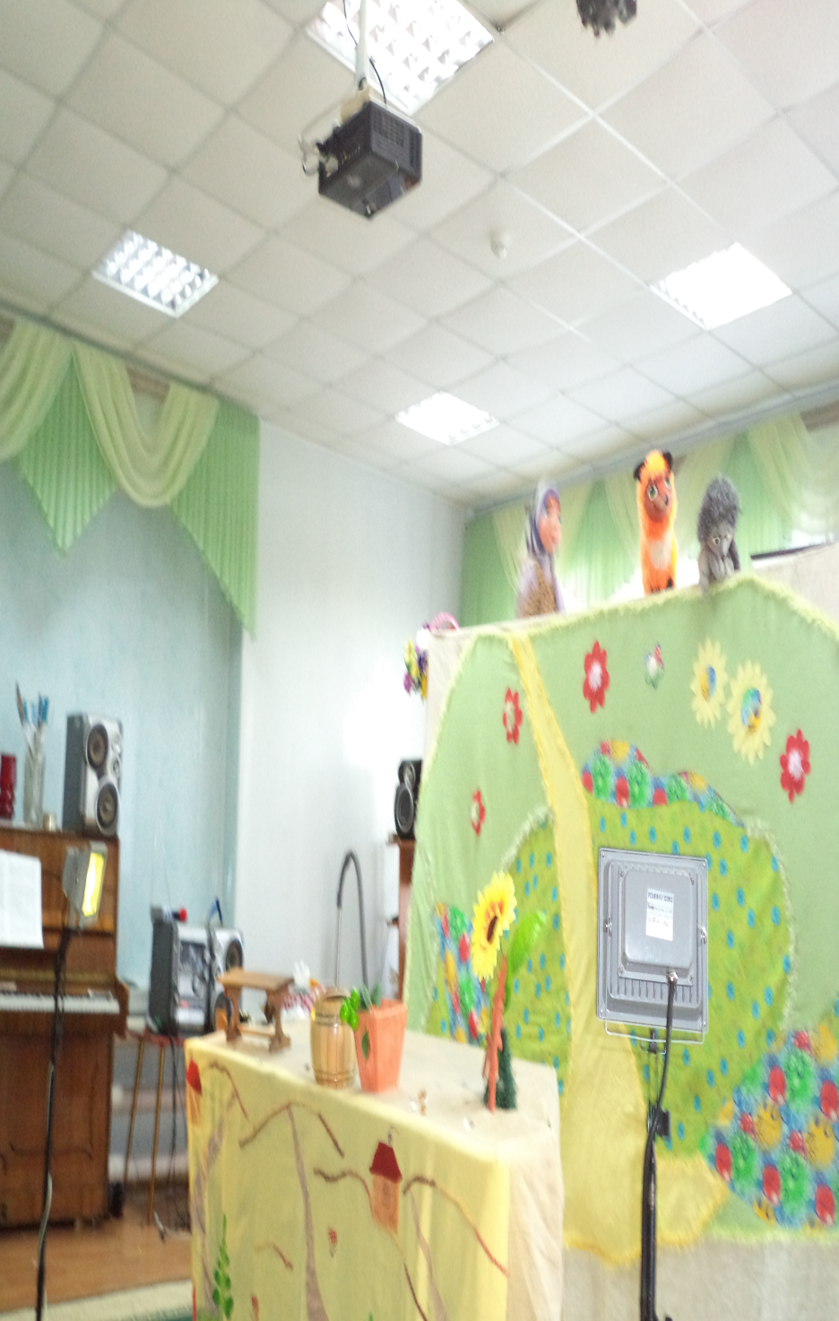

Slide 12
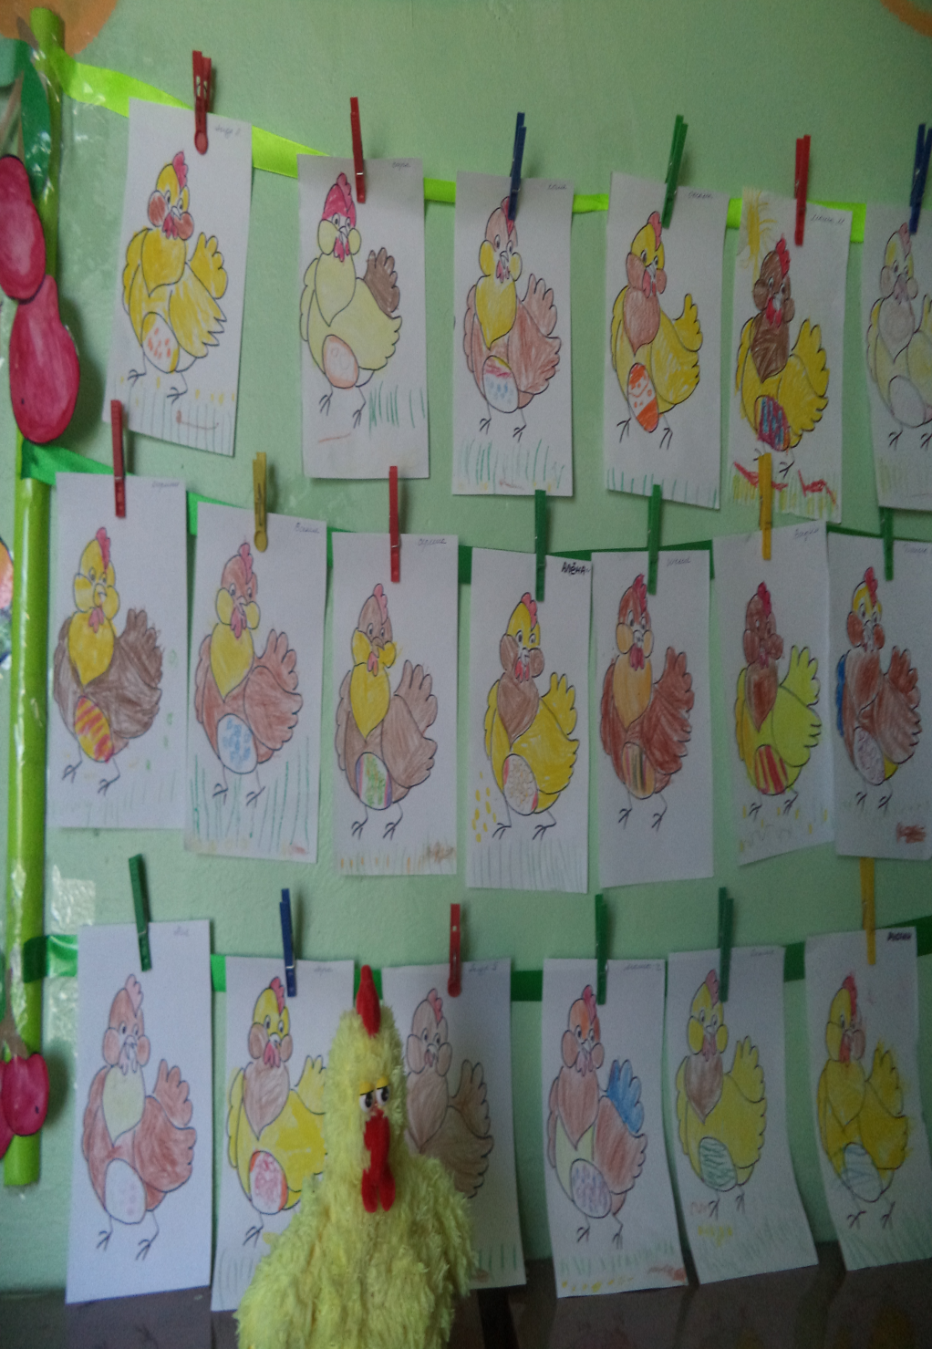

Slide 13
Средняя группа (от 4 до 5 лет)
Ррассматривание предметов народного и декоративно-прикладного искусства, прослушивании произведений музыкального фольклора.
Познакомить детей с профессиями артиста, художника, композитора.
Побуждать узнавать и называть предметы и явления природы, окружающей действительности в художественных образах (литература, музыка, изобразительное искусство).
Учить различать жанры и виды искусства: стихи, проза, загадки (литература), песни, танцы, музыка, картина (репродукция), скульптура (изобразительное искусство), здание и сооружение (архитектура).
Учить выделять и называть основные средства выразительности (цвет, форма, величина, ритм, движение, жест, звук) и создавать свои художественные образы в изобразительной, музыкальной, конструктивной деятельности.

Slide 14
Познакомить детей с архитектурой. Формировать представления о том, что дома, в которых они живут (детский сад, школа, другие здания), — это архитектурные сооружения; дома бывают разные по форме, высоте, длине, с разными окнами, с разным количеством этажей, подъездов и т. д.
Поощрять стремление детей изображать в рисунках, аппликациях реальные и сказочные строения.
Организовать посещение музея (совместно с родителями), рассказать о назначении музея.
Закреплять знания детей о книге, книжной иллюстрации. Познакомить с библиотекой как центром хранения книг, созданных писателями и поэтами.
Знакомить с произведениями народного искусства (потешки, сказки, загадки, песни, хороводы, заклички, изделия народного декоративно-при­кладного искусства).
Воспитывать бережное отношение к произведениям искусства.

Slide 15
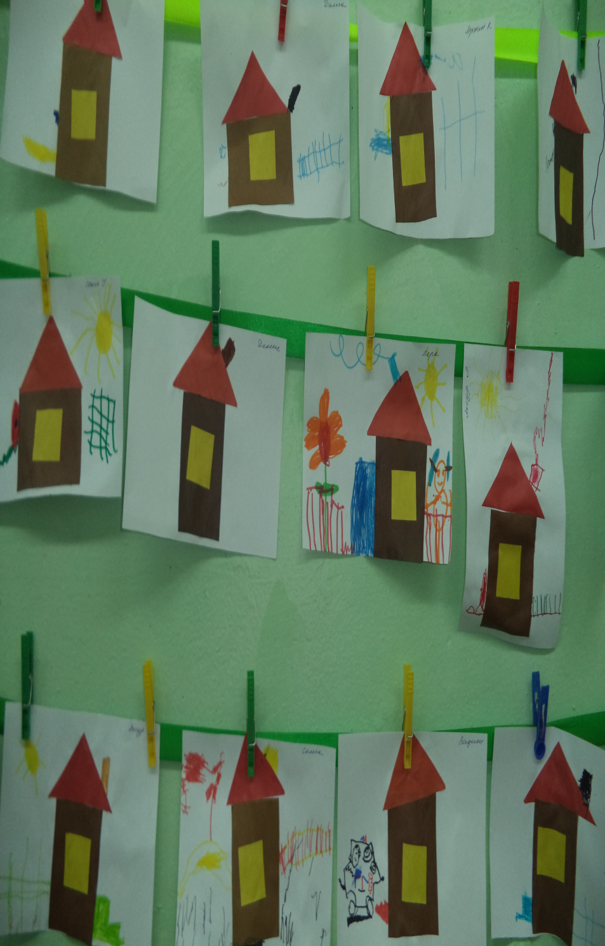

Slide 16
Старшая группа (от 5 до 6 лет)
Продолжать формировать интерес к музыке, живописи, литературе, народному искусству.
Учить соотносить художественный образ и средства выразительности, подбирать материал и пособия для самостоятельной художественной деятельности.
.Познакомить с произведениями живописи (И. Шишкин, И. Левитан, В. Серов и др.)
и изображением родной природы в картинах художников.
Расширять представления о графике (ее выразительных средствах). Знакомить с творчеством художников-иллюстраторов детских книг (Ю. Васнецов, Е. Рачев, Е. Чарушин и др.).
Продолжать знакомить с архитектурой .Подводить дошкольников к пониманию зависимости конструкции здания от его назначения: жилой дом, театр, храм и т. д.

Slide 18
Подготовительная к школе группа (от 6 до 7 лет)
Продолжать знакомить детей с произведениями живописи: И. Шишкин («Рожь», «Утро в сосновом лесу»), И. Левитан («Золотая осень», «Март», «Весна. Большая вода»), А. Саврасов («Грачи при­летели»), А. Пластов («Полдень», «Летом», «Сенокос»), В. Васнецов («Аленушка», «Богатыри», «Иван-царевич на Сером волке») и др.
Расширять представления о художниках — иллюстраторах детской книги (И. Билибин, Ю. Васнецов, В. Конашевич, В. Лебедев, Т. Маврина, Е. Чарушин и др.).
Продолжать знакомить с народным декоративно-прикладным искус­ством (гжельская, хохломская, жостовская, мезенская роспись), с керамическими изделиями, народными игрушками.
Продолжать знакомить с архитектурой

Slide 19
Формировать представление о значении органов чувств человека для художественной деятельности, формировать умение соотносить органы чувств с видами искусства (музыку слушают, картины рассматривают, стихи читают и слушают и т. д.).
Знакомить с историей и видами искусства; формировать умение раз­личать народное и профессиональное искусство. Организовать посещение выставки.
Воспитывать интерес к искусству родного края; любовь и бережное отношение к произведениям искусства.
Поощрять активное участие детей в художественной деятельности по собственному желанию и под руководством взрослого.

Slide 20
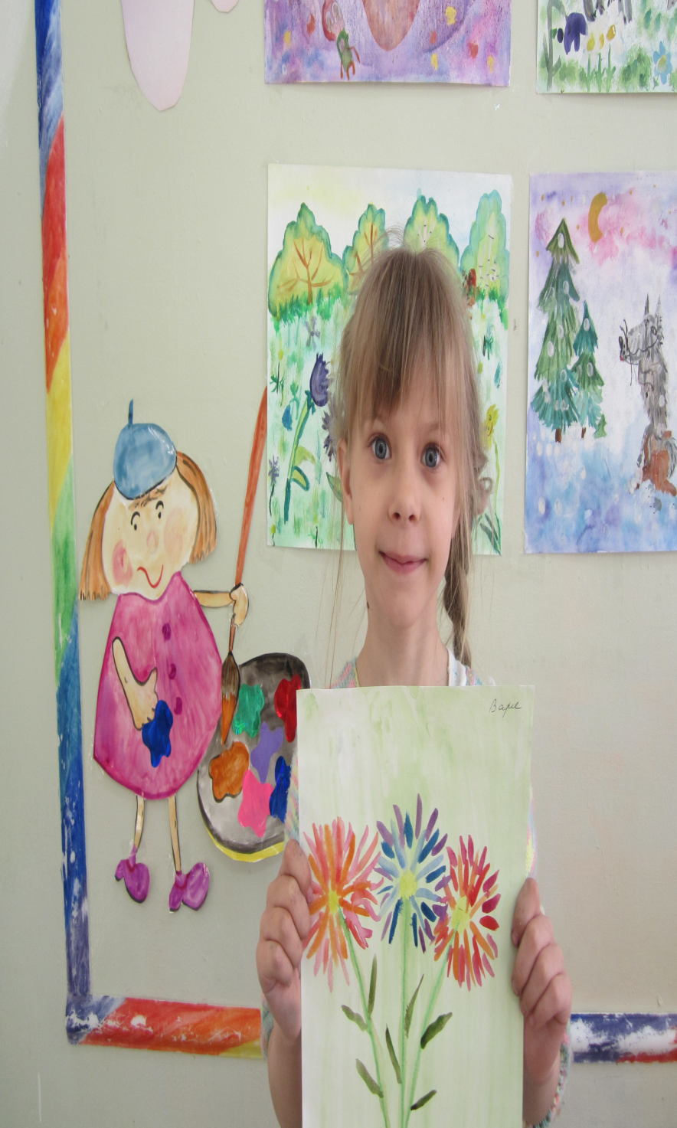

Slide 21
Изобразительная деятельность
Вторая группа раннего возраста от 2 до 3 лет
(Рисование, лепка)
.Вызывать у детей интерес к действиям с карандашами, фломастерами, кистью, красками, глиной.

Slide 22
Младшая группа (от 3 до 4 лет)
Рисование, лепка, аппликация
Развивать эстетическое восприятие; обращать внимание детей на красоту окружающих предметов (игрушки), объектов природы (растения, животные), вызывать чувство радости.
Формировать интерес к занятиям изобразительной деятельностью. Учить в рисовании, лепке, аппликации изображать простые предметы и явления, передавая их образную выразительность.
Включать в процесс обследования предмета движения обеих рук по предмету, охватывание его руками.
Вызывать положительный эмоциональный отклик на красоту природы, произведения искусства (книжные иллюстрации, изделия народных промыслов, предметы быта, одежда).
Учить создавать как индивидуальные, так и коллективные композиции в рисунках, лепке, аппликации.

Slide 23
Средняя группа (от 4 до 5 лет)
Рисование, декоративное рисование,лепка, аппликация.
Обогащать представления детей об изобразительном искусстве (иллюс­трации к произведениям детской литературы, репродукции произведений живописи, народное декоративное искусство, скульптура малых форм и др.) как основе развития творчества. Учить детей выделять и использовать средства выразительности в рисовании, лепке, аппликации.
Продолжать формировать умение создавать коллективные произведения в рисовании, лепке, аппликации.
Закреплять умение сохранять правильную позу при рисовании: не горбиться, не наклоняться низко над столом, к мольберту; сидеть свободно, не напрягаясь. Приучать детей быть аккуратными: сохранять свое рабочее место в порядке, по окончании работы убирать все со стола.
Учить проявлять дружелюбие при оценке работ других детей.

Slide 24
Старшая группа (от 5 до 6 лет)
Рисование: предметное, сюжетное, декоративное
Лепка, декоративная лепка, аппликация, прикладное творчество
Совершенствовать изобразительные навыки и умения, формировать художественно-творческие способности.
Развивать чувство формы, цвета, пропорций.
Продолжать знакомить с народным декоративно-прикладным искусством (Городец, Полхов-Майдан, Гжель), расширять представления о народных игрушках (матрешки — городецкая, богородская).
Знакомить детей с национальным декоративно-прикладным искусством (на основе региональных особенностей); с другими видами декоративно-при­кладного искусства (фарфоровые и керамические изделия, скульптура малых форм). Развивать декоративное творчество детей (в том числе коллективное).
Формировать умение организовывать свое рабочее место, готовить все необходимое для занятий; работать аккуратно, экономно расходовать материалы, сохранять рабочее место в чистоте, по окончании работы приводить его в порядок.
Продолжать совершенствовать умение детей рассматривать работы (рисунки, лепку, аппликации), радоваться достигнутому результату, замечать и выделять выразительные решения изображений.

Slide 25
Подготовительная к школе группа (от 6 до 7 лет)
Рисование: предметное, сюжетное, декоративное
Лепка, декоративная лепка, аппликация, прикладное
творчество: работа с бумагой, картоном, работа с тканью, с природным материалом.
Продолжать учить детей рисовать с натуры; развивать умение сравнивать предметы между собой, выделять особенности каждого предмета; совершенствовать умение изображать предметы, передавая их форму, величину, строение, пропорции, цвет, композицию.
Продолжать развивать коллективное творчество. Воспитывать стремление действовать согласованно, договариваться о том, кто какую часть работы будет выполнять, как отдельные изображения будут объединяться в общую картину.
Формировать умение замечать недостатки своих работ и исправлять их; вносить дополнения для достижения большей выразительности созда­ваемого образа.

Slide 26
Уголок изо деятельности

Slide 27
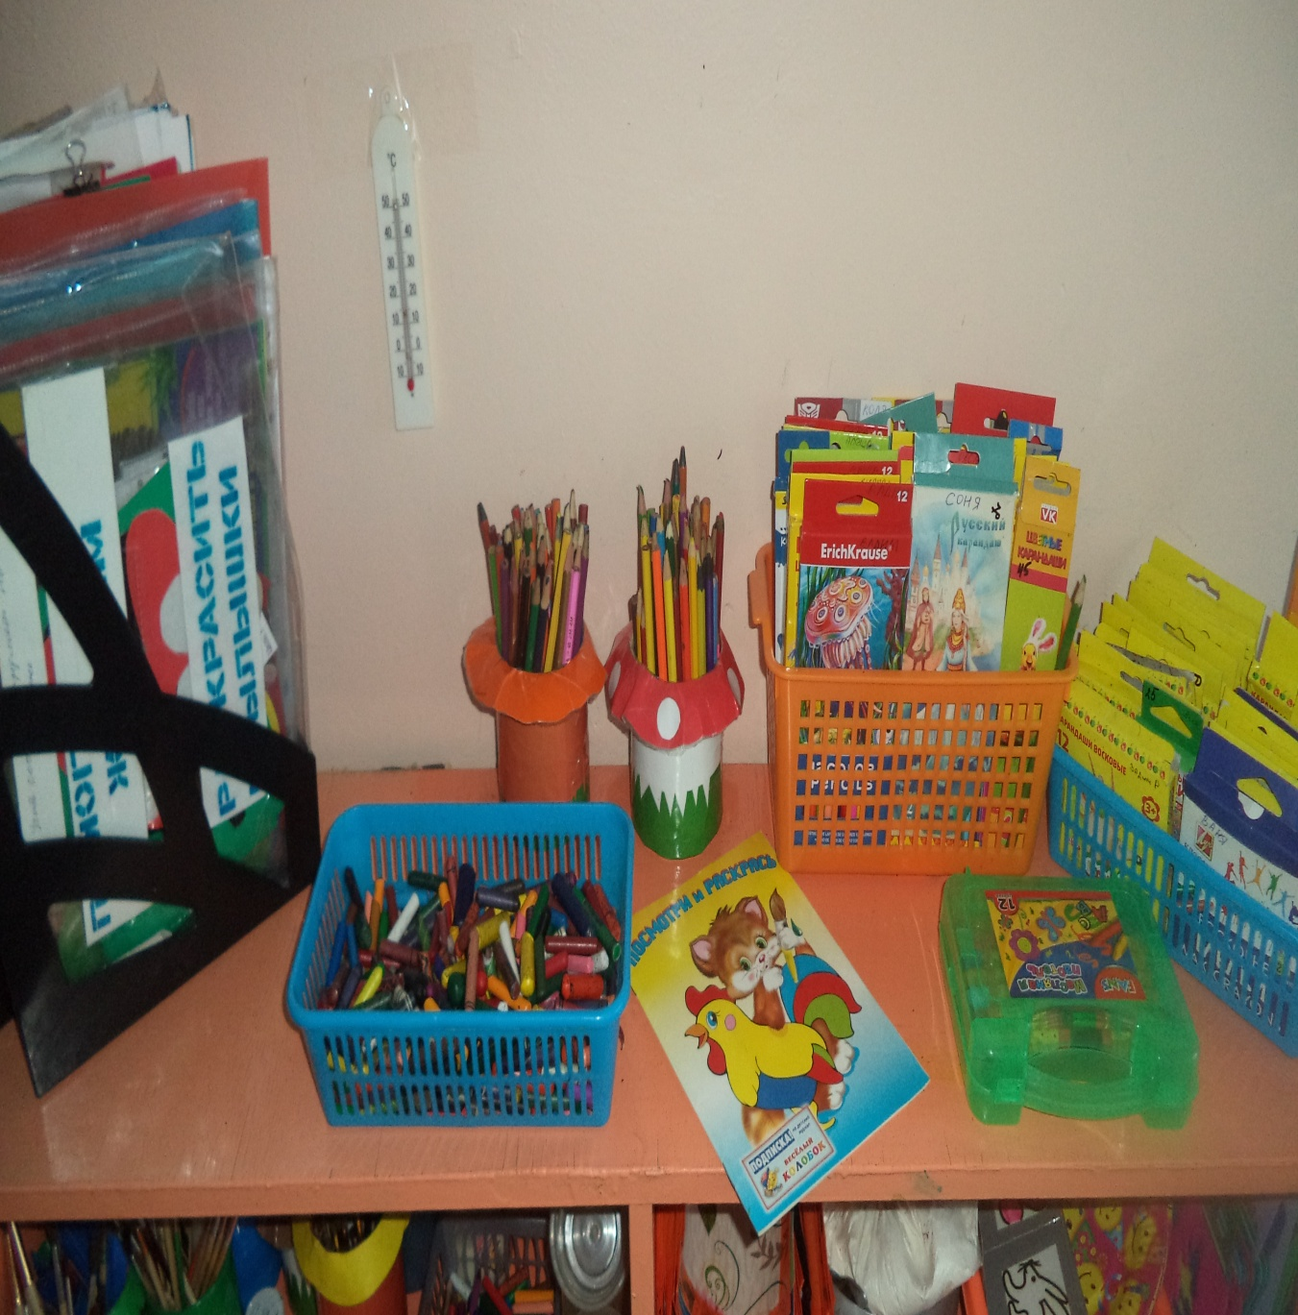

Slide 28
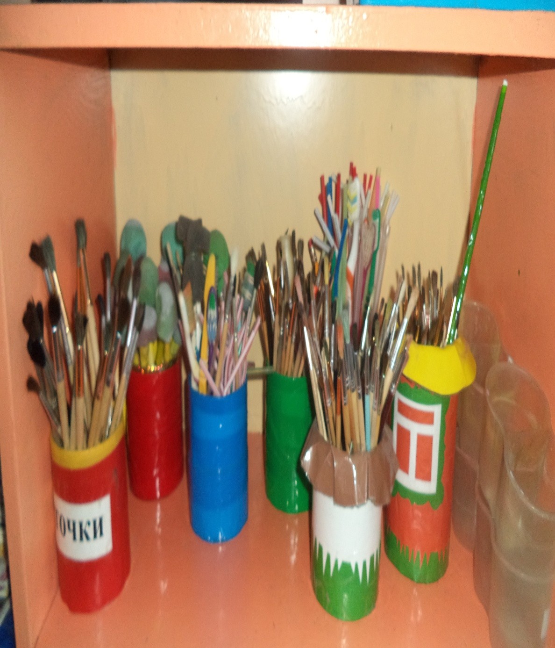

Slide 29
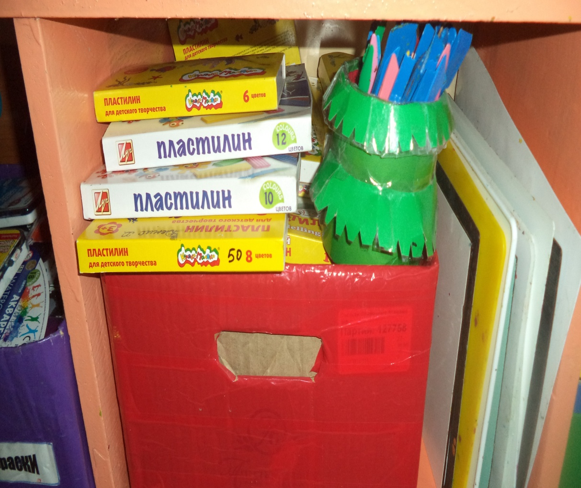
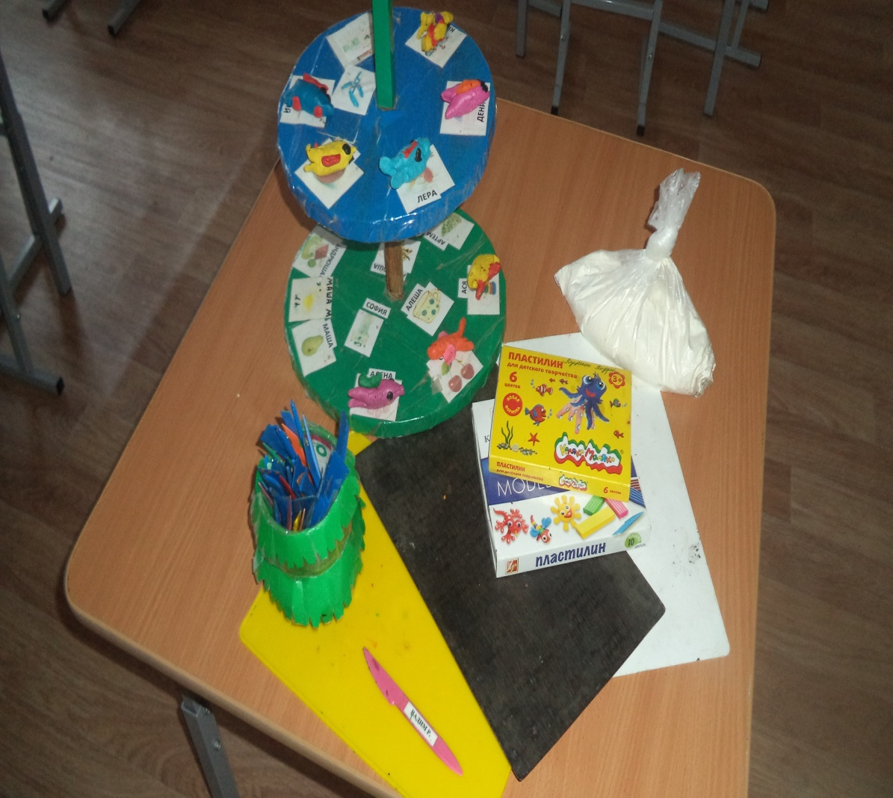

Slide 30
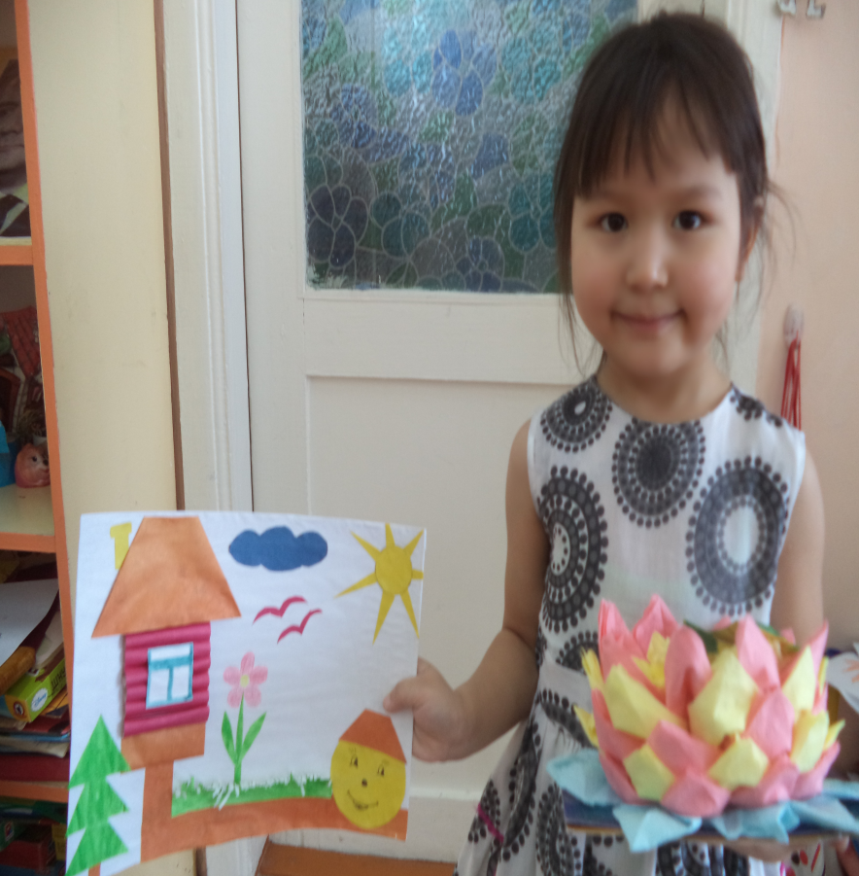
Творить руками буду, каждой работе радуясь, как чуду! СПАСИБО ЗА ВНИМАНИЕ!

